Slide 1
چربی های دریافتی: سود و زیان
دکتر فیروزه حسینی اصفهانی
مرکز تحقیقات تغذیه در بیماریهای غدد درون ریز
پژوهشکده علوم غدد درون ریز و متابولیسم
دانشگاه علوم پزشکی شهید بهشتی
بهمن 1396

Slide 2
فهرست مطالب:
مقدمه
ترکیب اسیدهای چرب دریافتی از منابع غذایی
تغییرات در روغن ها در درجه حرارت بالا
بررسی ایزو کالریک ارتباط چربی دریافتی و نوع آن با پیامدها:
پروفایل لیپیدی
پیامدهای قلبی عروقی
دیابت و مقاومت انسولینی
مصرف چربیها در کودکان و نوجوانان و ارتباط آن با پیامدها
نتیجه گیری
Sacks FM, et al. Circulation. 2017;136

Slide 3
مقدمه(1)
تحقیق و جستجو در مورد ارتباط چربی ها و بیماریهای قلبی عروقی (CVD=Cardiovascular disease) از سال 1930 با کشف ارتباط کلسترول دریافتی و پیشرفت آترواسکلروز در حیوانات شروع شد.
در سالهای 50-1940 به بررسی نقش و نوع چربی ها در تعیین مقدار کلسترول سرم پرداخته شد.
در مطالعات قبل از سال 1960 مصرف استاتین ها معمول نبوده است.
در 1961 توصیه به کاهش اسید های چرب اشباع و جایگزینی آن با اسیدهای چرب غیر اشباع
Sacks FM, et al. Circulation. 2017;136

Slide 4
مقدمه (2)
توصیه ها برای کاهش اسیدهای چرب اشباع برمبنای ارتباط آن با LDL-C برای کاهش خطر بیماریهای قلبی عروقی بوده است.
90-1980 توصیه به کاهش تمام انواع چربی های دریافتی (کمتر از 20 درصد) با تاکید بر کاهش مصرف چربی های اشباع و جایگزینی آن با کربوهیدراتها (کربوهیدراتهای تصفیه شده و قندهای افزودنی)
پس از 1980 افزایش شیوع چاقی و دیابت
از حدود سال 2000 به بعد راهنماهای رژیمی به بررسی اثر رژیم های کم چرب و نوع چربی دریافتی پرداخته اند.
Sacks FM, et al. Circulation. 2017;136

Slide 5
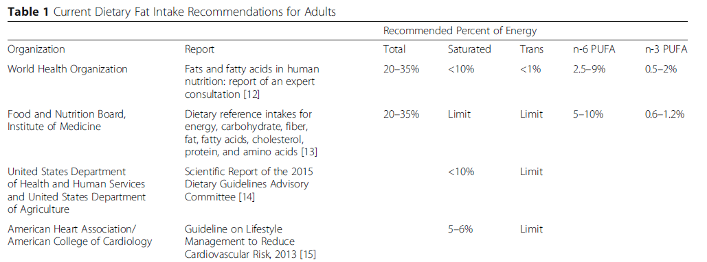
مقدمه(3)
Liu et al. Nutrition Journal (2017) 16:53

Slide 6
مقدمه (4)
توصیه های راهنماهای رژیمی 2020-2015:
دریافت چربی های اشباع به کمتر از 10 درصد و جانشینی آن با اسیدهای چرب غیراشباع PUFA
نکته کلیدی برای بررسی ارتباط درشت مغذی ها با پیامدها به منظور رسیدن به تفسیر مناسب:
در مطالعات لازم است که ارتباط آنها به صورت جانشینی (مقایسه ایزوکالریک) بررسی گردد.
1. U.S. Department of Health and Human Services and U.S. Department of Agriculture. 2015–2020 Dietary Guidelines for Americans. 8th Edition. December 2015. Available at http://health.gov/dietaryguidelines/2015/guidelines/.
2. Sacks FM, et al. Circulation. 2017;136

Slide 7
ترکیب اسیدهای چرب دریافتی از منابع غذایی
منابع عمده اسیدهای چرب اشباع saturated fatty acids)= (SFA:
کره، روغن پالم و نارگیل، چربی های موجود در شیر و گوشت
منابع عمده اسیدهای چرب غیر اشباع پلی
=poly unsaturated fatty acids PUFA
روغن کانولا، ذرت، سویا، بادام زمینی، گلرنگ، آفتابگردان و گردو
منابع عمده اسیدهای چرب تک غیر اشباعی
(MUFA=mono-unsaturated fatty acids)
آفتابگردان، گلرنگ، زیتون، آواکادو، بادام، بادام هندی، فندق، پسته

Slide 8
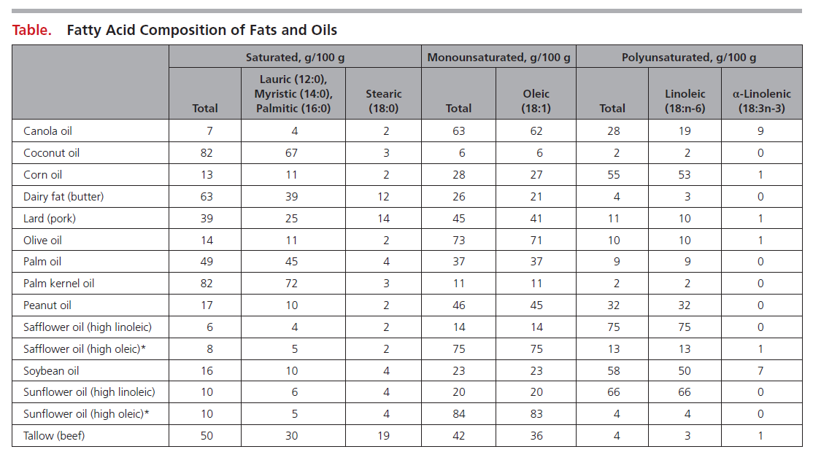
Sacks FM, et al. Circulation. 2017;136

Slide 9
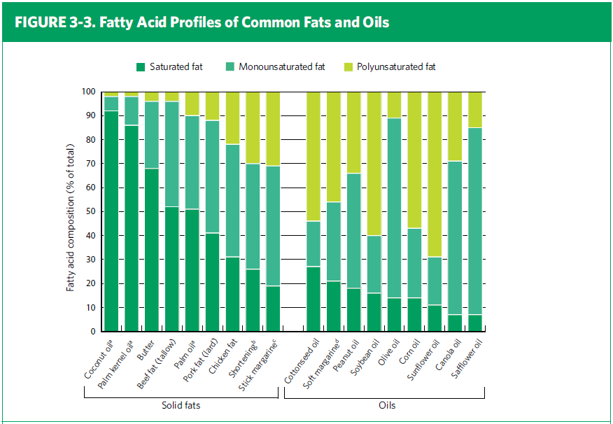
Fatty Acid Profiles of Fats and Oils
U.S. Department of Health and Human Services and U.S. Department of Agriculture. 2010–2015 Dietary Guidelines for Americans. 8th Edition. December 2010. Available at http://health.gov/dietaryguidelines/2010/guidelines/.
Notes:
This slide illustrates how food sources of fats and oils contain the three types of fatty acids in varying proportions . It serves to clarify the rationale for use of the concepts of “solid fats” and “oils.”

Slide 10
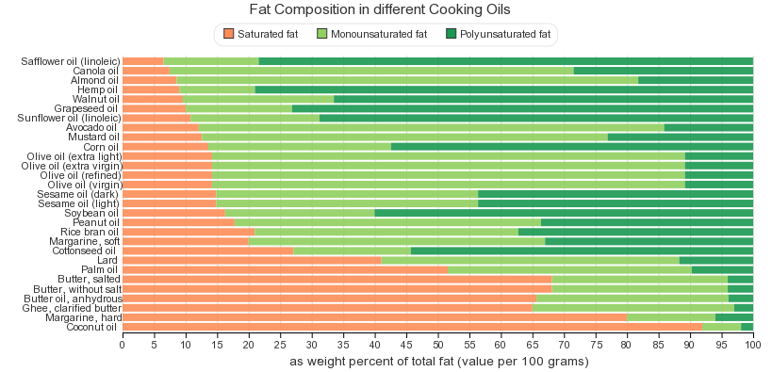
1. ChartsBin statistics collector team 2011, Fat Composition in different Cooking Oils, ChartsBin.com, viewed 23rd January, 2018, <http://chartsbin.com/view/1961
2. Agricultural Research Service (ARS) 2011, Types of oils and their characteristics, U.S. Department of Agriculture, Washington DC, viewed 17th July, 2011, <http://www.nal.usda.gov/fnic/foodcomp/search/index.html>.
3. Canola Council of Canada 2011, Food Oil Smoke Points, Canola Council of Canada, Online, viewed 17th July, 2011, <http://www.canola-council.org/food_oil_smoke.aspx>.

Slide 11
تغییرات در روغن های مایع در درجه حرارت بالا
اکسیداسیون لیپیدها:
ایجاد اپوکسیدها، هیدروکسی کتون، آلدئیدها و مواد کربوکسیلیک که با آمینواسیدهای مواد غذایی ترکیب شده و طی واکنش میلارد موجب ازدست رفتن مواد مغذی و قهوه ای شدن می گردد.
برخی از روغن هایی که مکرر سرخ می شوند تولید اسیدهای چرب ترانس، رادیکالهای آزاد و مواد سمی می کنند.
نقطه دود روغنها درجه حرارتی است که در آن روغن شروع به تجزیه شدن می کند و دود آشکاری از آن بلند می شود.
ماده ای به نام آکرولئین تولید می شود که سرطان زاست و بوی تند نامطلوبی دارد.
K. Ganesan et al. Trends in Food Science & Technology 71 (2018) 132–154

Slide 12
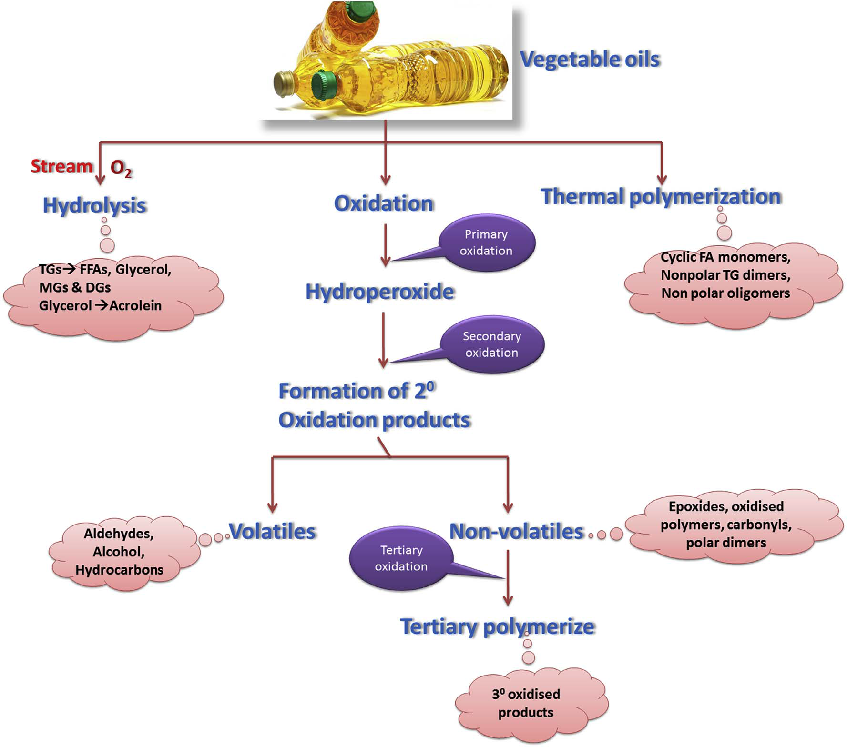
تغییرات در روغن های مایع در درجه حرارت بالا
K. Ganesan et al. Trends in Food Science & Technology 71 (2018) 132–154

Slide 13
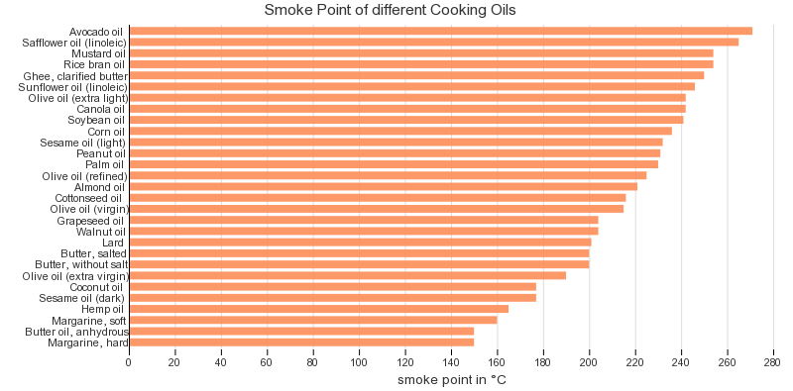
1. ChartsBin statistics collector team 2011, Fat Composition in different Cooking Oils, ChartsBin.com, viewed 23rd January, 2018, <http://chartsbin.com/view/1961
2. Agricultural Research Service (ARS) 2011, Types of oils and their characteristics, U.S. Department of Agriculture, Washington DC, viewed 17th July, 2011, <http://www.nal.usda.gov/fnic/foodcomp/search/index.html>.
3. Canola Council of Canada 2011, Food Oil Smoke Points, Canola Council of Canada, Online, viewed 17th July, 2011, <http://www.canola-council.org/food_oil_smoke.aspx>.

Slide 14
بررسی ایزو کالریک ارتباط چربی دریافتی و نوع آن با پروفایل لیپیدی، پیامدهای قلبی عروقی، دیابت و مقاومت انسولینی

Slide 15
اسیدهای چرب اشباع و ارتباط آن با پیامدها (1)
اسیدهای چرب اشباع (Saturated Fatty Acids=SFA):
انواع SFA:
اسید لوریک، میریسیتیک، پالمیتیک، استئاریک
اسید لوریک بیشترین اثر را بر روی افزایش LDL-C وHDL-C دارد.
اسیداستئاریکLDL-C وHDL-C را افزایش نمی دهد.
اسیدچرب پالمیتیک منبع عمده اسیدچرب SFA در رژیم غذایی غربی است که همراه با افزایش خطر CVD در مقایسه با سایر اسیدهای چرب می باشد.
Wang DD, et al. Annu. Rev. Nutr. 2017. 37:423–46

Slide 16
اسیدهای چرب اشباع و ارتباط آن با پیامدها (2)
تفاوت اثر در نوع چربی های دریافتی اندک است و نمی تواند روی توصیه های تغذیه ای برای کاهش SFA اثری داشته باشد.
اسیدهای چرب دریافتی از منابع مختلف غذایی مانند گوشت ها و لبنیات همبستگی بالایی دارند بنابراین در توصیه های تغذیه ای تفکیک آنها از یکدیگر غیر عملی است.
Wang DD, et al. Annu. Rev. Nutr. 2017. 37:423–46

Slide 17
اسیدهای چرب اشباع و ارتباط آن با پیامدها (3)
مطالعات مشاهده ای:
ارتباط SFA با پیامدهای قلبی عروقی، Stroke و دیابت اغلب معنی دار نبوده است.
مطالعات متاآنالیز ارتباط جانشینی SFA با PUFA و MUFA ارتباط معنی داری برای کاهش خطر CVD داشته است.
جانشینی SFA با کربوهیدرات، کاهش معنی داری در بروز Stroke نداشته است.
Sacks FM, et al. Circulation. 2017;136
Wang DD, et al. Annu. Rev. Nutr. 2017. 37:423–46
Imamura F, et al. PLOS Medicine, July 19, 2016

Slide 18
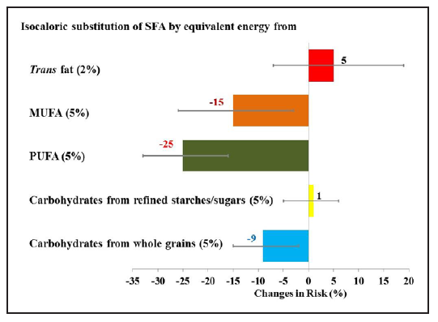
Replacement of saturated fat with other types of fat or carbohydrates in association with risk of cardiovascular disease in the Nurse’s Health study and Professionals follow up study
Sacks FM, et al. Circulation. 2017;136

Slide 19
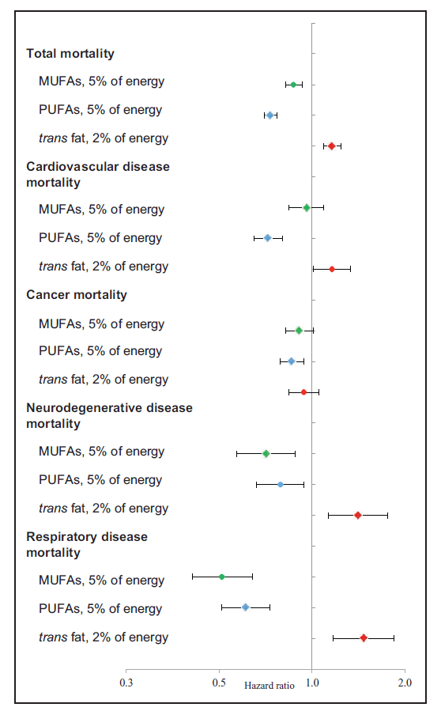
Replacement of saturated fat with other types of fat in association with total and cause specific mortality
Sacks FM, et al. Circulation. 2017;136

Slide 20
اسیدهای چرب اشباع و ارتباط آن با پیامدها (4)
نتایج مطالعات مداخله بالینی:
جانشینی SFA با PUFA با منشا گیاهی در گروه مداخله در مقایسه با گروه کنترل با رژیم کم چرب:
کاهش خطر CVD : 29%
کاهش خطر سکته قلبی و مرگ ناگهانی
کاهش LDL-C و کلسترول تام و کاهش نسبت TC/HDL-C
کاهش فاکتورهای التهابی و مقاومت انسولینی
کاهش فشارخون
نکته: کاهش SFA درقالب اصلاح الگوی تغذیه ای می تواند سودمند باشد.
Sacks FM, et al. Circulation. 2017;136
Wang DD, et al. Annu. Rev. Nutr. 2017. 37:423–46
Imamura F, et al. PLOS Medicine, July 19, 2016

Slide 21
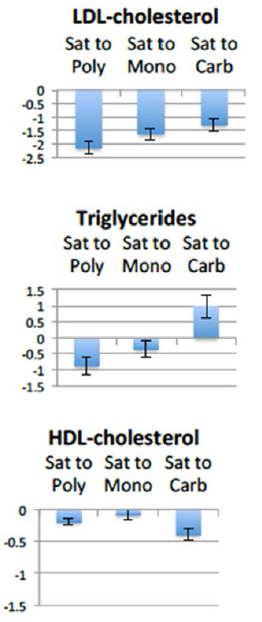
Effects of dietary fat and carbohydrates on blood low-density lipoprotein (LDL) cholesterol, triglycerides, and high-density lipoprotein (HDL) cholesterol (mg/dL) in meta-regression
analysis.
Sacks FM, et al. Circulation. 2017;136

Slide 22
اسیدهای چرب اشباع و ارتباط آن با پیامدها (5)
اسیدهای چرب اشباع لبنیات (51%) و ارتباط با پیامدها:
برخی مطالعات ارتباط SFA لبنیات را با کاهش خطر CHD نشان داده اند که احتمالا به علت همراهی SFA لبنیات با دیگر مواد مغذی موجود در شیر مانند کلسیم، منیزیم و پتاسیم بوده است.
جانشینی PUFA با چربی لبنیات (5 درصد): کاهش 25 درصد خطر CHD و Stroke
جانشینی غلات تصفیه شده با چربی لبنیات (5 درصد): ارتباطی با CVD ، CHD و Stroke نشان نداده است.
جانشینی غلات کامل با چربی لبنیات (5 درصد): کاهش 16 درصد خطر Stroke و کاهش 34 درصد خطر CHD
Sacks FM, et al. Circulation. 2017;136
Wang DD, et al. Annu. Rev. Nutr. 2017. 37:423–46
Imamura F, et al. PLOS Medicine, July 19, 2016

Slide 23
رژیم های کم چرب- با کربوهیدرات بالا (1)
مطالعات مداخله بالینی و متا آنالیز مطالعات مشاهده ای در مورد رژیم (کم چرب- با کربوهیدرات بالا) کاهش معنی داری با بروز CVD را نشان نداده اند.
کاهش چربی دریافتی اغلب ناخوشایند است و تحمل پذیری کمی دارد.
نوع و کیفیت کربوهیدرات دریافتی مشخص نبوده است.
غلات تصفیه شده و قندهای ساده
منابع غذایی با چگالی نوترینت بالا و سرشار از فیبر شامل غلات کامل، سبزی ها و میوه ها و حبوبات (اندکس گلایسمی پایین)
کاهش چربی کل دریافتی درصورت جانشینی با کربوهیدراتهای غلات کامل، سبزی ها و میوه ها و حبوبات، خطر CVD را کاهش داده است.
کاهش چربی کل دریافتی و جانشینی آن با غلات تصفیه شده و قندهای ساده ارتباط مثبتی با بروز CVD داشته است.
Wang DD, et al. Annu. Rev. Nutr. 2017. 37:423–46

Slide 24
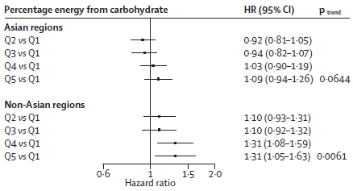
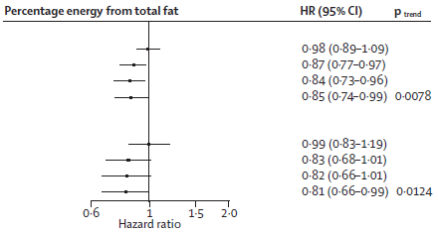
رژیم با کربوهیدرات بالا و چربی کم (2)
مصرف کربوهیدرات بالاتر از 60% از انرژی دریافتی
چربی دریافتی در این نوع رژیم ارتباط معکوسی با مرگ و میر ناشی از بیماریهای قلبی عروقی دارد.
مصرف کربوهیدرات در این نوع رژیم ارتباط مستقیم با مرگ و میر ناشی از بیماریهای قلبی عروقی دارد.
(A)
(B)
Associations between (A) carbohydrate, (B) total fat with risk of total mortality in Asia and other regions
Dehghan D, et al. Lancet 2017; 390: 2050–62

Slide 25
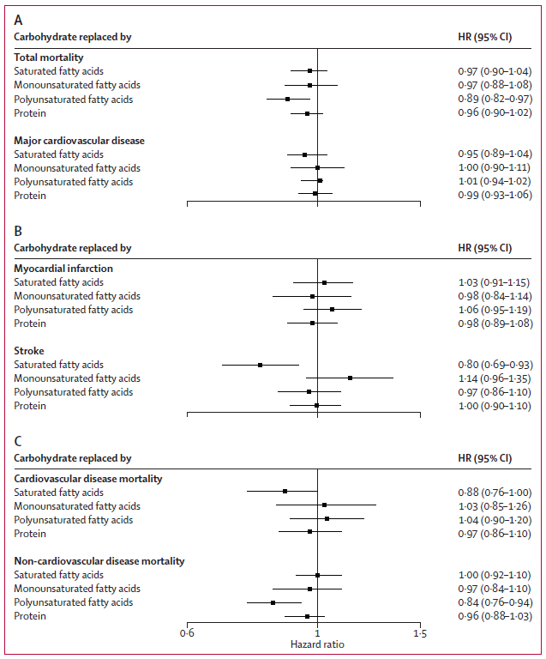
رژیم با کربوهیدرات بالا و چربی کم (3)
Risk of clinical outcomes associated with iso-caloric (5% of energy) replacement of carbohydrate with other nutrients (n=135 335)
Dehghan D, et al. Lancet 2017; 390: 2050–62

Slide 26
رژیم با کربوهیدرات بالا و چربی کم (4)
بیشتر مطالعات در زمینه ارتباط نوترینت ها با پیامدها مربوط به جمعیت های اروپایی و آمریکا است
دریافت چربی کل و چربی اشباع بالا
در کشورهای با درآمد کم و متوسط درصد انرژی دریافتی از کربوهیدراتها حداقل 60 درصد می باشد.
عمده آن از غلات تصفیه شده مانند برنج و نان سفید و غلات بدون سبوس می باشد.
چربی دریافتی در این نوع رژیم کم می باشد. چربی کل کمتر از 30 درصد و چربی اشباع کمتر از 10 درصد انرژی دریافتی می باشد.
Dehghan D, et al. Lancet 2017; 390: 2050–62

Slide 27
رژیم با کربوهیدرات بالا و چربی کم (5)
دریافت کربوهیدرات بالا:
افزایش دیس لیپیدمی: Low HDL-C, High TG
افزایش نسبت ApoB/ApoA1 (قوی ترین پیشگویی کننده سکته قلبی و مغزی)
افزایش فشارخون
افزایش Low dense LDL-C
خطر بالاتری برای پیامدها در رژیم با کربوهیدرات بالا در مقایسه با رژیم با چربی اشباع بالا وجود دارد.
شواهد و مستندات برای ارتباط رژیم کم کربوهیدرات (کمتر از 50 درصد انرژی دریافتی) با پیامدها از این رژیم حمایت نمی کند.
نکته:
مصرف متوسط کربوهیدرات (55-50 درصد انرژی دریافتی) مناسب می باشد.
Dehghan D, et al. Lancet 2017; 390: 2050–62

Slide 28
اسیدهای چرب ترانس Trans-Fatty acids
اسیدهای چرب PUFA یا MUFA که حداقل یک باند دوگانه در موقعیت ترانس دارند.
اسیدهای چرب ترانس طبیعی در گوشت و شیر:
Ruminant trans fatty acids
اسیدهای چرب ترانس صنعتی: در اثر عمل هیدروژناسیون روغن های مایع گیاهی
هزینه پایین، نگاهداری طولانی مدت و مقاومت به حرارت بالا و مکرر
موجود در غذاهای فرآیند شده مانند مارگارین، غذاهای صنعتی پخته و سرخ شده
Kris-Etherton PM., Adv. Nutr. 6: 326S–337S, 2015

Slide 29
اسید چرب ترانس Trans-Fatty acids
اسیدهای چرب ترانس طبیعی و صنعتی اثرات نامطلوب یکسانی بر پروفایل لیپیدی دارند:
کاهش کاتابولیسم آپولیپوپروتئین B100
افزایش کاتابولیسم آپولیپوپروتئین A1
افزایش فعالیت CETP
افزایش LDL-C, Apo B, TG, و فاکتورهای التهابی
کاهش Apoa1 , HDL-Cو کاهش اندازه LDL-C
Kris-Etherton PM., Adv. Nutr. 6: 326S–337S, 2015

Slide 30
اسید چرب ترانس Trans-Fatty acids
در مطالعات مشاهده ای آینده نگر، افزایش دریافت اسیدهای چرب ترانس، مستقل از الگوی غذایی، با 21% افزایش خطر CVD و 28% افزایش خطر مرگ ومیر ناشی از CHD همراه بوده است.
در برخی مطالعات اثر نامطلوب اسیدچرب ترانس طبیعی دیده نشده که می تواند به دلیل مصرف کم آنها (0/7% از کل انرژی مصرفی) باشد.
Kris-Etherton PM., Adv. Nutr. 6: 326S–337S, 2015

Slide 31
اسیدچرب ترانس پالمیتولئات
منبع: چربی شیر و چربی های حیوانی
نتایج مطالعه بر روی 5000 فرد بالای 65 سال نشان داد که غلظت ترانس پالمیتولئات با مصرف چربی شیر ارتباط مستقیم دارد.
افزایش غلظت ترانس پالمیتولئات همراه با
کاهش چربی شکمی
افزایش HDL-C
کاهش TG و TC/HDL-C
کاهش CRP
کاهش مقاومت انسولینی و موارد جدید دیابت
نکته: مصرف این نوع چربی در شیر به دلیل همراه بودن چربی های اشباع همراه با آن می بایستی با احتیاط صورت گیرد.
در مورد ترانس پالمیتولئات که منبع آن گوشت قرمز است چنین ارتباطی دیده نشد.
Kris-Etherton PM., Adv. Nutr. 6: 326S–337S, 2015

Slide 32
اسیدهای چرب امگا 3
آلفالینولنیک اسید (ALA=Alpha-linolenic acid)(امگا 3 گیاهی):
در روغن سویا، کانولا، گردو، برخی سبزیجات برگ سبز
2 عدد گردو 0/72 گرم لینولنیک اسید دارد.
تخم مرغ از مرغ تغذیه شده با (ALA)
روغن ماهی، حاوی اسید چرب امگا 3 بلند زنجیره ایکوزاپنتانوئیک اسید EPA و دوکوزاهگزانوئیک اسید DHA
آلفالینولنیک اسید در مقادیر کم (3-2 گرم در روز) منجر به کاهش 10% خطر CVD ، شده است.
پیروی از رژیم مدیترانه ای همراه با ALA در مقایسه با رژیم Low fat 70% کاهش خطر بازگشت CHD در گروه مداخله در مقایسه با گروه کنترل
Sacks FM, et al. Circulation. 2017;136
Wang DD, et al. Annu. Rev. Nutr. 2017. 37:423–46

Slide 33
اسیدهای چرب امگا 3
مکمل امگا 3 برای درمان TG بالا تجویز می شود.
دریافت امگا 3 در مقادیر رژیمی، اثرات کمی بر روی TG ، ضربان قلب و فشارخون دارد.
در مطالعات متاآنالیز با افزایش دریافت انواع اسیدهای چرب PUFA ، کاهش خطر CVD و CHD دیده شده است.
19% کاهش CVD با افزایش مصرف ماهی
14% کاهش CVD با افزایش مصرف اسیدهای چرب امگا 3
6% کاهش CVD با مصرف مکمل امگا 3 که در برخی مطالعات این ارتباط دیده نشده است.
مصرف مکمل امگا 3 ارتباط معناداری با بروز دیابت و قند خون نداشته است.
Sacks FM, et al. Circulation. 2017;136
Wang DD, et al. Annu. Rev. Nutr. 2017. 37:423–46

Slide 34
اسیدهای چرب امگا 3
افزایش مصرف ماهی:
کاهش خطر Stroke: 31%
کاهش خطر Ischemic Stroke: 35%
کاهش خطر Hemorrhagic Stroke: 20%
نکته: ترجیحا توصیه به مصرف ماهی نسبت به مکمل های روغن ماهی
اسیدهای چرب امگا 3 از طریق تاثیر بر روی کانال های یونی غشاء سلولی خاصیت آنتی آریتمی داشته و از مرگ ناگهانی ناشی از حمله های قلبی پیشگیری می نماید.
Sacks FM, et al. Circulation. 2017;136
Wang DD, et al. Annu. Rev. Nutr. 2017. 37:423–46

Slide 35
اسیدهای چرب MUFA (1)
90 درصد MUFA دریافتی از اسید اولئیک می باشد.
مطالعات در هفت کشور مدیترانه ای:
مصرف رژیم مدیترانه ای (29-16% از انرژی دریافتی از MUFA به فرم روغن زیتون) با کاهش خطر CVD همراه بوده است.
جانشینی MUFA با کربوهیدرات:
کاهش LDL-C، افزایش HDL-C، کاهش مقاومت انسولینی، فاکتورهای التهابی و عوامل اکسیداتیو
کاهش 10 درصد خطر مرگ و میر ناشی از CVD
Sacks FM, et al. Circulation. 2017;136
Wang DD, et al. Annu. Rev. Nutr. 2017. 37:423–46

Slide 36
اسیدهای چرب MUFA(2)
جانشینی MUFA با 5 درصد از انرژی از SFA:
15 درصد کاهش خطر CHD
مطالعات در مورد ارتباط MUFA با سکته مغزی اغلب معنی دار نبوده است.
مصرف 25 گرم در روز روغن زیتون با 18 درصد کاهش خطر CVD و Stroke همراه بوده است.
در برخی مطالعات همبستگی قوی بین دریافت MUFA و SFA به دلیل منابع غذایی مشترک لبنیات و گوشت ها وجود دارد.
اثر تغییرات در MUFA دریافتی بر پیامدها با توجه به منبع غذایی آن ممکن است متفاوت باشد.
Sacks FM, et al. Circulation. 2017;136
Wang DD, et al. Annu. Rev. Nutr. 2017. 37:423–46

Slide 37
اسیدهای چرب امگا6 (1)
اسیدهای چرب عمده: لینولئیک اسید و آراشیدونیک اسید
جانشینی کربوهیدرات و SFA با لینولئیک اسید:
کاهش LDL-C، کاهش نسبت TC/HDL-C
15 درصد کاهش خطر CHD
21 درصد کاهش خطر مرگ و میر ناشی از CHD
مطالعات پیشین حاکی از آن بود که متابولیت های لینولئیک اسید تبدیل به فاکتورهای پیش التهابی ایکوزانوئیدها می شوند.
مطالعات بالینی در مورد افزایش فاکتورهای التهابی پس از مصرف اسیدهای چرب امگا 6 وجود ندارد.
Sacks FM, et al. Circulation. 2017;136
Wang DD, et al. Annu. Rev. Nutr. 2017. 37:423–46

Slide 38
اسیدهای چرب امگا 6 (2)
غلظت اسیدهای چرب امگا 6 پلاسما
ارتباط معکوسی با فاکتورهای پیش التهابی، استرس اکسیداتیو و مقاومت انسولینی
ارتباط مستقیم با فاکتورهای ضد التهابی
مطالعات در مورد ارتباط اسیدهای چرب امگا 6 دریافتی و Stroke محدود بوده و ارتباط معنی داری در این مورد یافت نشده است.
مطالعه متاآنالیز منتج از مطالعات مداخله ای:
5% افزایش در PUFA (عمدتا از منابع اسیدهای چرب امگا 6) در جایگزینی با SFA با 10% کاهش خطر CHD همراه بوده است.
در مطالعات مشاهده ای:
افزایش دریافت لینولئیک اسید در جایگزینی با SFA یا کربوهیدرات با کاهش خطر مرگ و میر از CVD همراه بوده است.

Slide 39
اسیدهای چرب امگا 6 (3)
جانشینی PUFA یا MUFA با کربوهیدرات یا SFA
بهبود 0/1% HbA1C به ازای هر 5 درصد جانشینی
0/1% کاهش HbA1C بروز دیابت نوع 2 را تا 22% کاهش می دهد.
0/1% کاهش HbA1C بروز CVD را تا 6/8% کاهش می دهد.
بهبود HOMA-IR
توصیه عملی برمبنای یافته ها:
افزایش مصرف روغن های مایع، آجیل، ماهی و سبزیجات غنی از اسیدهای چرب غیر اشباع درجایگزینی با چربی های حیوانی، غلات تصفیه شده و قندهای ساده
Sacks FM, et al. Circulation. 2017;136
Wang DD, et al. Annu. Rev. Nutr. 2017. 37:423–46

Slide 40
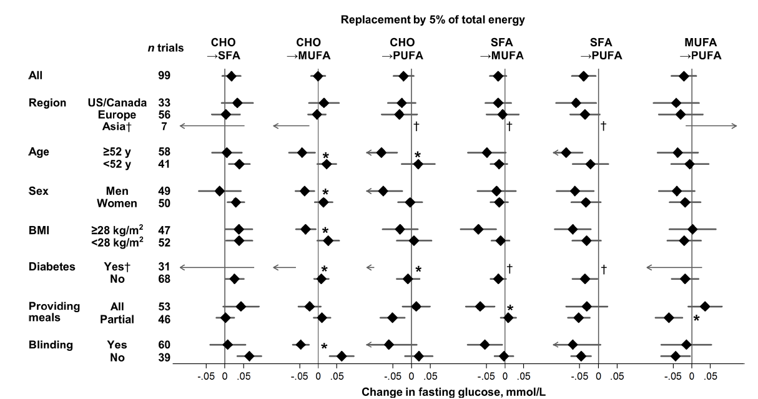
Effects on fasting glucose of iso-caloric replacements between carbohydrate (CHO), saturated fat (SFA), monounsaturated fat (MUFA), and polyunsaturated fat (PUFA) in randomized controlled feeding trials.
Imamura F, et al. PLOS Medicine, July 19, 2016

Slide 41
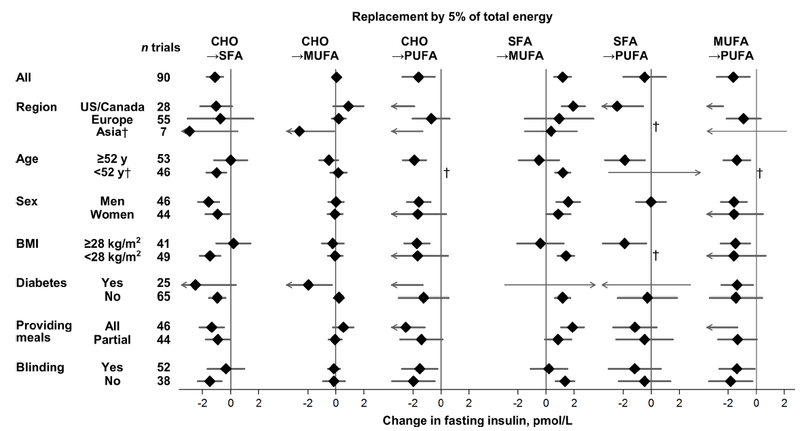
Effects on fasting insulin of isocaloric replacements between carbohydrate (CHO), saturated fat (SFA), monounsaturated fat (MUFA), and polyunsaturated fat (PUFA) in randomized controlled feeding trials.
Imamura F, et al. PLOS Medicine, July 19, 2016

Slide 42
اسیدهای چرب با زنجیره متوسط
MCFA=medium chain fatty acids (12-6 کربن)
منبع: روغن نارگیل و لبنیات (مقدار آن در یک رژیم معمولی ناچیز است)
از راه گردش خون عمومی وارد بدن می شوند و دخالت کمی در تشکیل تری گلیسریدها و بافتهای چربی دارند. از طریق کبد برداشت شده و برای تولید انرژی اکسیده می شوند.
منابع تشکیل دهنده MCFA عمدتا مقدار زیادی SFA دارند، بنابراین جایگزینی آن با SFA نمی تواند مناسب باشد.
نتایج در مورد ارتباط آن با LDL-C و TC متناقض است.
Kris-Etherton PM., Adv. Nutr. 6: 326S–337S, 2015

Slide 43
مصرف چربیها در کودکان و نوجوانان (1)
مصرف چربی های حیوانی (منبع عمده SFA) در کودکان همراه با افزایش وزن در آنها بوده است.
کاهش چربی های دریافتی همراه با الگوی غذایی سالم منجر به
کاهش LDL-C
پیشگیری از افزایش ضخامت Carotid artery intima-media
Te Morenga L, et al(2017) PLoS ONE 12(11): e0186672.

Slide 44
مصرف چربیها در کودکان و نوجوانان (2)
Te Morenga L, et al(2017) PLoS ONE 12(11): e0186672.

Slide 45
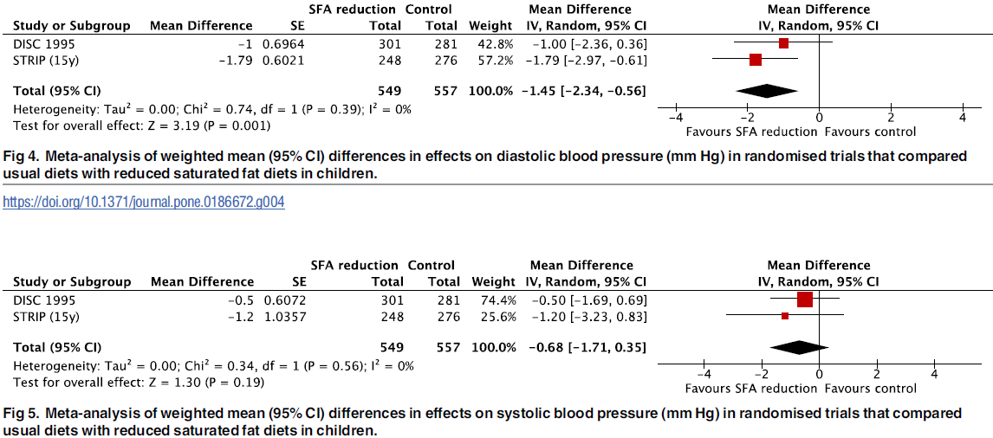
مصرف چربیها در کودکان و نوجوانان (3)
Te Morenga L, et al(2017) PLoS ONE 12(11): e0186672.

Slide 46
نتیجه گیری
ماهیت ارتباط بین درشت مغذی های دریافتی و پیامدها پیچیده بوده و بستگی به ترکیب نوترینت های دریافتی دارد.
توصیه به دریافت چربی ها در قالب توصیه به الگوی غذایی سالم می بایستی صورت گیرد.
توجه به نوع چربی مهم تر از محدود کردن کل چربی است.
اثر یک نوع چربی خاص وابسته به منابع دیگر تامین کننده کالری دریافتی است.
محدودکردن چربی کل دریافتی بدون درنظرگرفتن نوع کربوهیدرات دریافتی جایگزین سودمند نیست.

Slide 47
نتیجه گیری
مصرف روغن ها در درجه حرارت بالا (deep fat frying) و سرخ مکرر برای حفظ سلامتی مناسب نیست و می تواند برای سلامت قلب و عروق از طریق افزایش فشارخون، اختلالات لیپیدی، افزایش التهاب عروقی و آترواسکلروز مضر باشد.

